Slide 1

Docker
COLABORADORES: Nahikari Otermin y Pablo Rubio

Slide 2
Docker
Teoría Docker
Comandos Docker
DockerHub
Sintaxis Dockerfile
Contenerización de la aplicación Java y subirlo a DockerHub

Slide 3
Teoría Docker

Slide 4
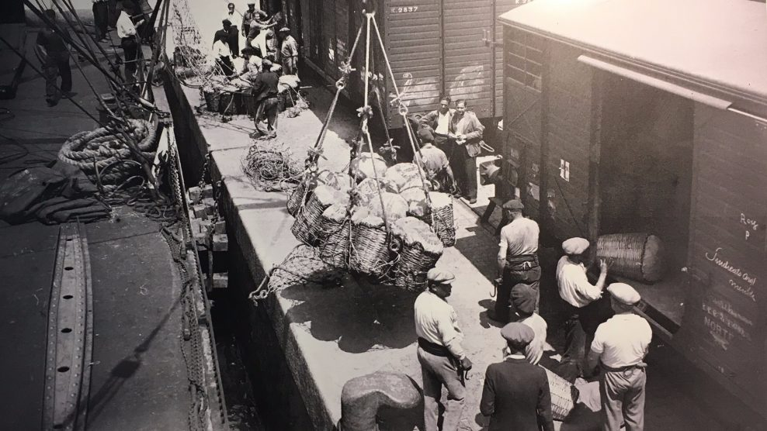
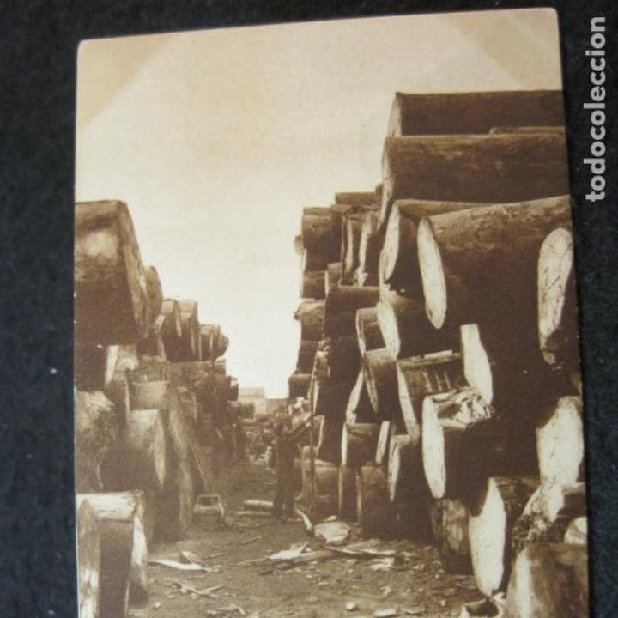
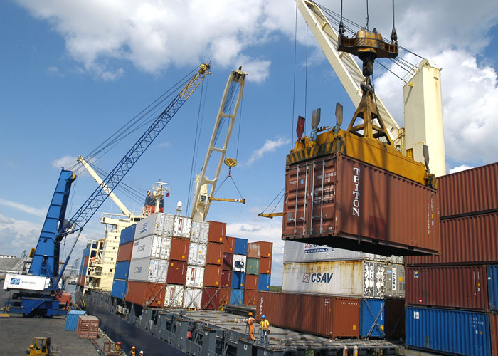
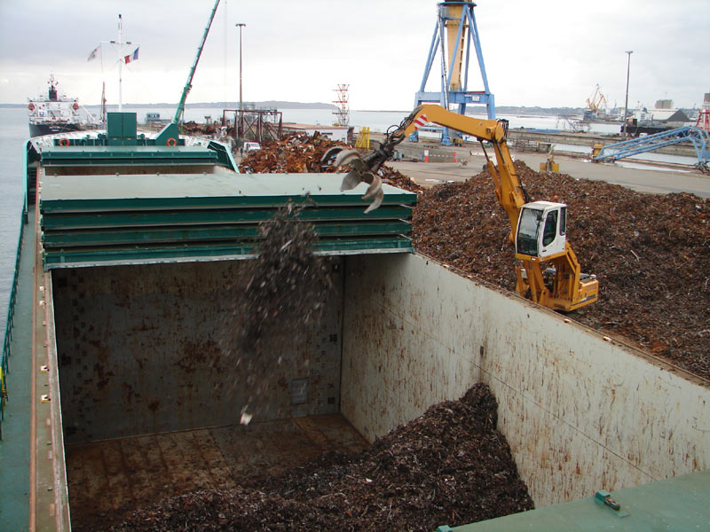
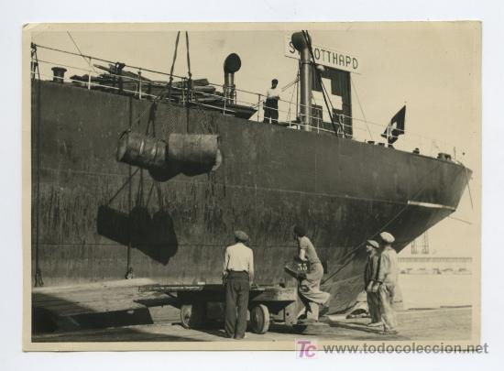
Teoría Docker

Slide 5
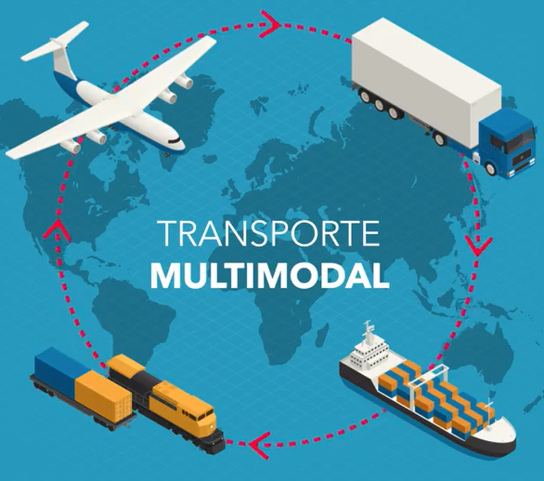
Teoría Docker
Características principales
Ligero
Trabajan sobre la misma base. No pesan tanto como las máquinas virtuales ya que no albergan un SO completo
Portable
Tiene todas la dependencias integradas para que funcione en cualquier otro equipo
Inmutable
Si funciona en nuestra máquina, funcionará en cualquier otra

Slide 6
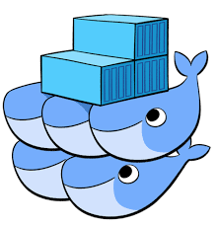
Teoría Docker
Elementos fundamentales
Imágenes
Contenedores
Repositorios

Slide 7
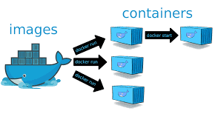
Teoría Docker
Imágenes Docker
La imagen Docker podríamos entenderla como un SO con aplicaciones instaladas (Por ejemplo un OpenSUSE con un paquete ofimático).
Sobre esta base podremos empezar a añadir aplicaciones que vayamos a necesitar en otro equipo donde tengamos intención de usar la imagen.
Además Docker nos ofrece una forma muy sencilla de actualizar las imágenes que tengamos creadas, así como un sencillo método para crear nuevas imágenes.

Slide 8
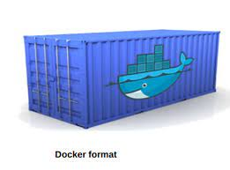
Teoría Docker
Contenedores Docker
Son como un directorio, contienen todo lo necesario para que una aplicación pueda funcionar sin necesidad de acceder a un repositorio externo al contenedor.
Cada uno de éstos es una plataforma de aplicaciones segura y aislada del resto que podamos encontrar o desplegar en la misma máquina host.

Slide 9
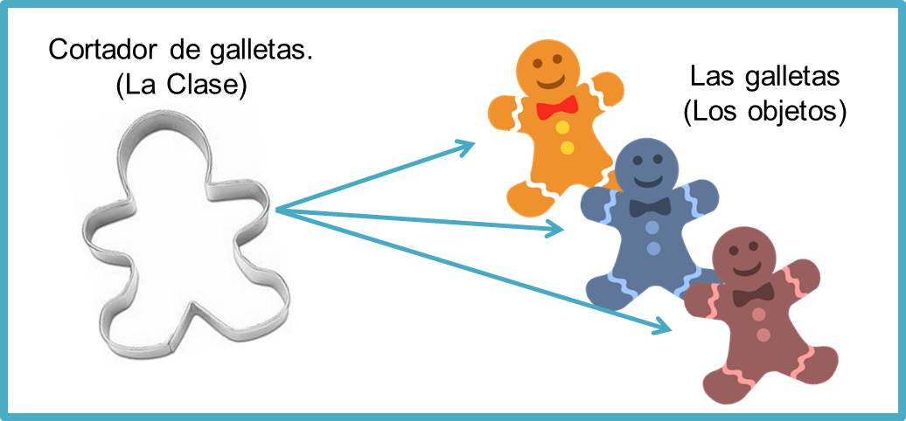
Teoría Docker
Imágenes vs. Contenedores
Imagen
Es similar a una clase
Se utiliza para instanciar contenedores
Es inmutable
Se pueden crear múltiples “instancias”
Contenedor
Es similar a un objeto
Se ejecuta en un entorno aislado
Tiene su propia red interna
Tiene su propio file system
Es donde se ejecuta nuestra app
Se encienden y apagan
Imagen
Contenedores

Slide 10

Teoría Docker
Repositorios Docker
También conocidos como Registros Docker, contienen imágenes creadas por los usuarios y puestas a disposición del público.
Podemos encontrar repositorios públicos y totalmente gratuitos o repositorios privados donde tendremos que comprar las imágenes que necesitemos.
Estos registros permiten desarrollar o desplegar aplicaciones de forma simple y rápida en base a plantillas, reduciendo el tiempo de creación o implementación de aplicaciones o sistemas.

Slide 11
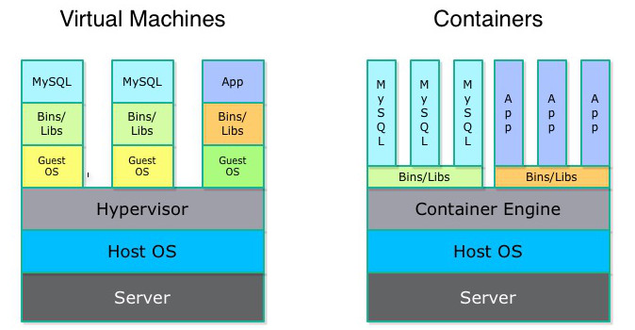
Teoría Docker
Docker vs. Máquina virtual
Virtual Machine
SO completo funcionando de manera aislada sobre otro SO completo.
Permite compartir el hardware de modo que lo puedan utilizar varios sistemas operativos al mismo tiempo

Slide 12
Teoría Docker
Docker vs. Máquina virtual
Docker
En lugar de albergar un SO completo, comparten los recursos del propio SO "host" sobre el que se ejecutan.

Slide 13
Teoría Docker
Docker vs. Máquina virtual

Slide 14

Teoría Docker
Instalación
https://docs.docker.com/desktop/windows/install/

Slide 15
Comandos Docker

Slide 16
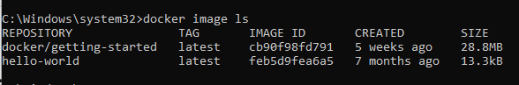
Comandos Docker
LS
Para ver la lista de los contenedores/imagenes que tenemos
docker container/image ls [OPTIONS]
docker container ls
En este caso no tenemos ningún contenedor
docker image ls
En este caso tenemos dos imágenes

Slide 17
Comandos Docker
PS
Para ver la lista de los contenedores que tenemos ejecutando
docker ps [OPTIONS]
[OPTIONS]
-a, –all: se utiliza para mostrar todos los contenedores
-f, –filter: se utiliza para filtrar la lista según la condición aplicada
–format: Se utiliza para manipular la salida utilizando una plantilla GO que significa cómo debería verse la salida
-n, –last: muestra los últimos contenedores creados incluyendo todos los estados
-l, –latest: se utiliza para mostrar el último contenedor creado independientemente del estado
–no-trunc: muestra salida sin truncar los datos
-q, –quiet: solo muestra el ID numérico de los contenedores
-s, –size: muestra el tamaño total del archivo del contenedor

Slide 18
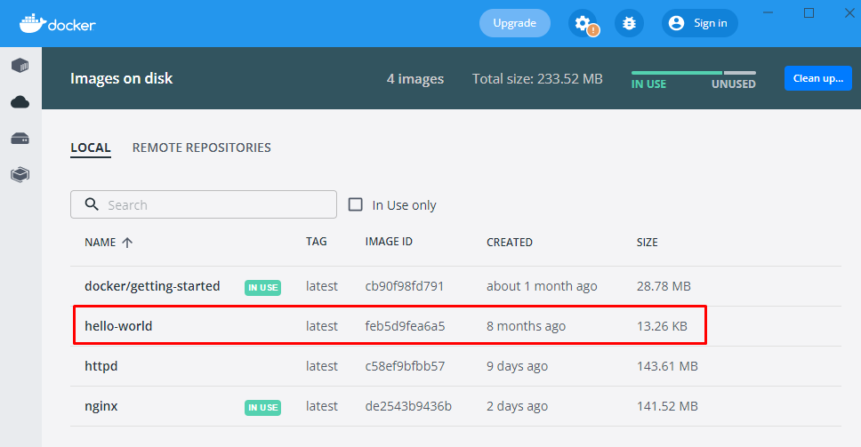
Comandos Docker
Pull
Podremos descargar imágenes, normalmente desde Dockerhub, aunque podemos tener más repositorios de imágenes
docker pull [OPTIONS] NAME[:TAG|@DIGEST]
docker pull hello-world

Slide 19
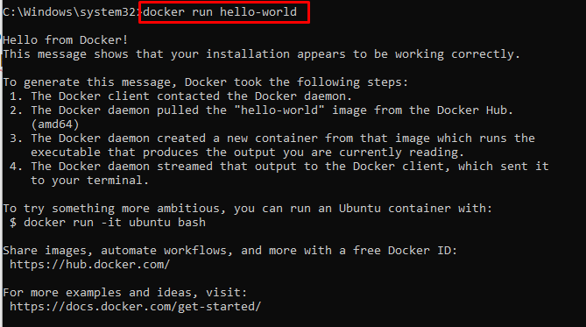
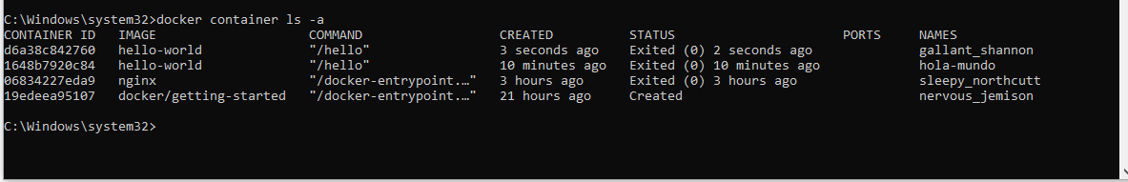
Comandos Docker
Run
Para arrancar un contenedor a partir de una imagen
docker run [OPTIONS] IMAGE[:TAG|@DIGEST][COMMAND][ARG…]
docker run --name hola-mundo hello-world
si le damos nombre
si NO le damos nombre
Notes:
Como podemos ver, no es obligatorio darle un nombre al contenedor, pero si no lo hacemos, se le dará automáticamente un nombre que puede que no reconozcamos

Slide 20
Comandos Docker
Exec
Ejectuta un comando en un contenedor que se esté ejecutando actualmente
docker exec [OPTIONS] CONTAINER COMMAND [ARG…]
docker exec mynginx bash

Slide 21
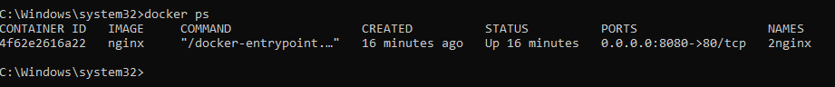
Comandos Docker
Kill
Para terminar la ejecución de un contenedor
docker kill [OPTIONS] CONTAINER [CONTAINER…]
docker kill 4f6
docker kill 2nginx
No es necesario escribir todo el ID. Es suficiente con las 3 primeras letras

Slide 22
Comandos Docker
Rm
Para eliminar contenedores que no queramos volver a utilizar
docker rm [OPTIONS] CONTAINER [CONTAINER…]
docker rm d6a
No es necesario escribir todo el ID. Es suficiente con las 3 primeras letras

Slide 23
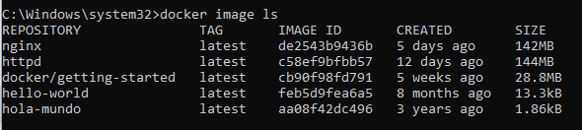
Comandos Docker
Rmi
Para eliminar imágenes que no queramos volver a utilizar
docker rmi [OPTIONS] IMAGE [IMAGE…]
docker rmi c58
No es necesario escribir todo el ID. Es suficiente con las 3 primeras letras

Slide 24
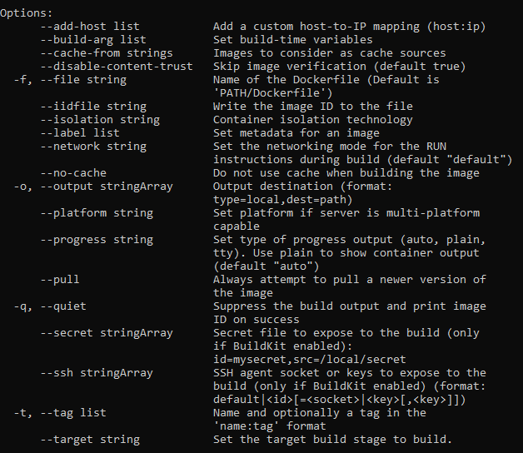
Comandos Docker
Build
Podremos construir imágenes a partir del dockerfile
docker build [OPTIONS] PATH | URL | -
docker build -t nuestraImagen .
directorio actual

Slide 25

Comandos Docker
Actividad 1:
Baja la imagen nginx del repositorio
Arranca la imagen con el nombre Mynginx con el puerto 8080 (búsca el comando en el repositorio)
Comprobar que funciona
Ejecutar el comando bash en modo interactivo
Comprobar que estoy dentro del directorio
Ir al directorio donde se guarda el html (/usr/share/nginx/html)
Sustituir el archivo html existente con otro
Comprobar que se ha modificado la página
Parar la ejecución del contenedor
Eliminar el contenedor
Notes:
Repositorio: https://hub.docker.com/search?image_filter=official&q=

Slide 26
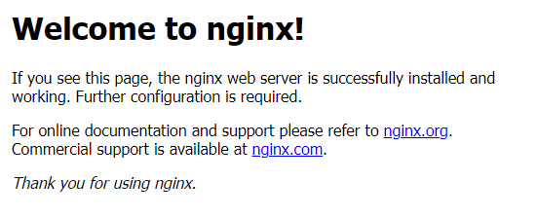
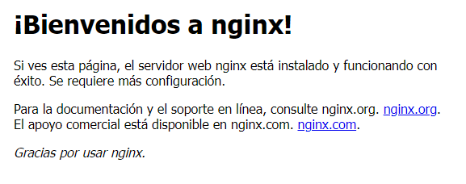
Comandos Docker
Actividad 1:
para que se ejecute el contenedor y nos permita seguir escribiendo en la consola
docker pull nginx
docker run --name mynginx -d -p 8080:80 nginx
Abrimos un navegador, y vamos a localhost:8080
docker exec -it mynginx bash
ls
cd /usr/share/nginx/html
Abrir una nueva consola y:
docker cp URLOrigen mynginx:/usr/share/nginx/html
Refrescamos la página del navegador
docker kill mynginx / docker kill containerID
docker rm mynginx / docker rm containerID
para señalar el puerto

Slide 27
DockerHub

Slide 28
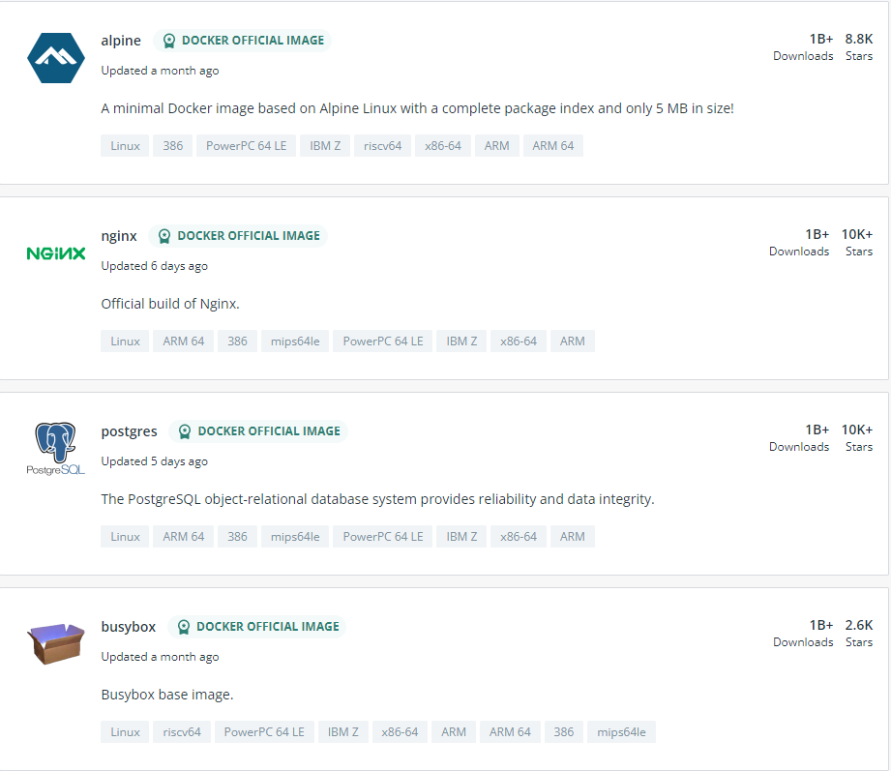
DockerHub
¿Qué es?
Es un repositorio público en la nube, similar a Github, para distribuir los contenidos.
Está mantenido por la propia Docker y hay multitud de imágenes, de carácter gratuito, que se pueden descargar y así no tener que hacer el trabajo desde cero al poder aprovechar “plantillas”.
También podemos crear nuestros propios repositorios privados e, incluso, dispone de una tienda.
https://hub.docker.com

Slide 29
Sintaxis Dockerfile

Slide 30
Sintaxis Dockerfile
General
Un archivo Dockerfile es un archivo de texto con instrucciones para crear una imagen. Por defecto, lo llamaremos Dockerfile y no le daremos extensión ninguna.
Una instrucción de Dockerfile es una palabra en mayúsculas seguida de uno o más argumentos.
Cada línea de un archivo Dockerfile contiene una instrucción que se ejecuta de manera independiente a las demás, y provoca la creación de una nueva imagen.
Los comentarios comienzan con un #
Las instrucciones son solo mayúsculas
La primera instrucción de un Dockerfile en general es FROM para especificar la imagen base
Dockerfile
#Esto es un comentario
INSTRUCCIÓN1 argumento1 argumento2
INSTRUCCIÓN2 argumento1
INSTRUCCIÓNn argumento1

Slide 31
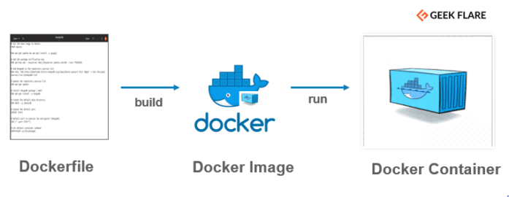
Sintaxis Dockerfile
General
PASOS:
Crear un archivo de texto llamado Dockerfile (sin extensión)
Añadir instrucciones al documento
Construir una imagen desde el documento (docker build)
Arrancar la imagen para crear un contenedor

Slide 32
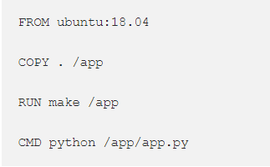
Sintaxis Dockerfile
FROM
Especifica la base para la imagen.
Un archivo Dockerfile solo puede empezar por dos tipos de instrucción, una es ARG y la otra es FROM.
Todas las imágenes Docker necesitan de otra imagen que les sirva de base. FROM sirve para indicar qué imagen queremos usar.
Si queremos empezar de cero, utilizaremos el argumento scratch, que es una imagen vacía de DockerHub → FROM scratch
Imagen Ubuntu, disponible en el registro oficial de Docker.
Especificamos que queremos la imagen con el Tag 18.04. En caso de no indicar ningún tag, la versión que Docker va a descargar será la “latest”.

Slide 33
Sintaxis Dockerfile
COPY
Copia archivos y directorios al contenedor.
Indica a Docker que coja los archivos de nuestro equipo y los añada a la imagen con la que estamos trabajando.
COPY crea un directorio en caso de que no exista.
COPY <fuente> <destino>
todos los archivos del directorio actual
directorio /app de la imagen

Slide 34
Sintaxis Dockerfile
RUN
Ejecuta el comando especificado. Se usa para instalar paquetes en el contenedor.
Crea una imagen después de haberse ejecutado
Docker internamente cachea todas las imágenes con las que trata, una vez crea una imagen y la tiene almacenada, nunca más la va a crear.
Es probable que la primera ejecución tarde algo de tiempo. La segunda vez, Docker ya tendrá todas las imágenes que necesita para crear el contenedor en un instante.
Si usamos RUN, aprovechamos este mecanismo para guardar el resultado de su ejecución. Por lo que cuando creemos un contenedor por segunda vez ya no se tendrá que calcular más.

Slide 35
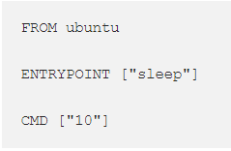
Sintaxis Dockerfile
ENTRYPOINT y CMD
ENTRYPOINT Se encarga de ejecutar un comando cuando el contenedor arranca.
Por defecto el entrypoint es “/bin/sh -c”.
CMD indica el comando y argumentos que va a ejecutar el ENTRYPOINT
Cambiamos el ENTRYPOINT por defecto para que se ejecute el comando sleep y usamos CMD para indicar el argumento “10”.

Slide 36
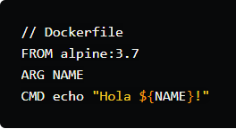
Sintaxis Dockerfile
ARG
Permite definir una variable usable en el resto del Dockerfile con la sintaxis ${NOMBRE_DEL_ARG}

Slide 37
Sintaxis Dockerfile
EXPOSE
Indica qué puerto del contenedor se debe exponer al ejecutarlo. No lo expone directamente.
Los puertos pueden ser TCP o UDP, pero por defecto, es TCP.
EXPOSE 80/udp
EXPOSE 3030

Slide 38
ESKERRIK ASKO – GRACIAS – THANK YOU
Zamalbide Auzoa z/g - 20100 Errenteria (Gipuzkoa)
T. (+34) 943 082 900
info@tknika.eus
www.tknika.eus
COLABORADORES: Nahikari Otermin y Pablo Rubio

